Slide 1
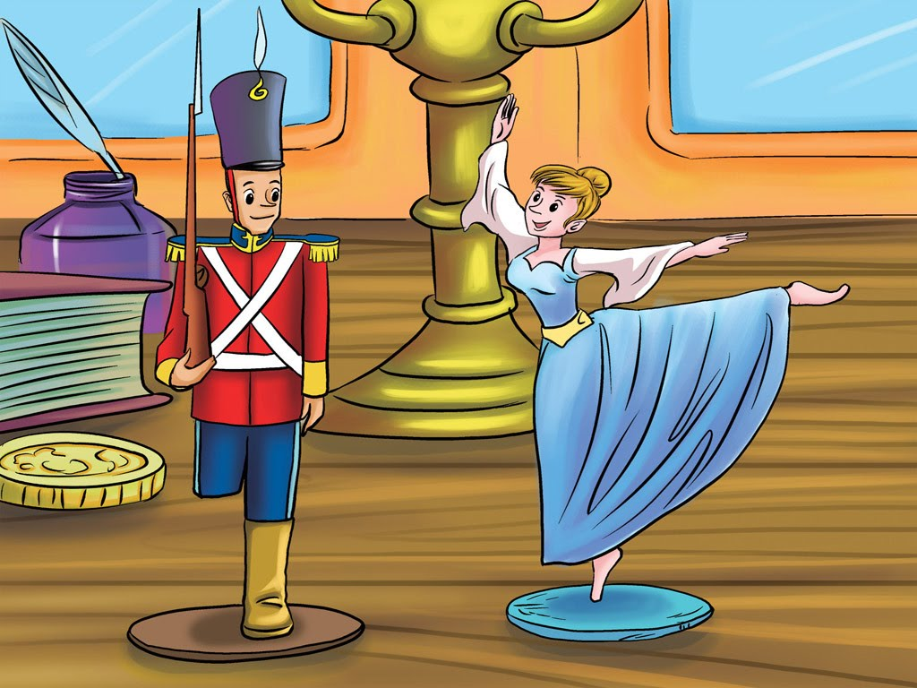
180 лет сказке Г.Х. Андерсена «Стойкий оловянный солдатик». (1838г.)

Slide 2
Малых Андрей: «Мне понравилась сказка «Стойкий оловянный солдатик». Особенно мне понравился солдатик, он был на одной ножке, но все равно стойко переносил все трудности жизни. Читали сказку всей семьей. Папа сказал, что эта сказка про нас с тобой. Так как, у меня тоже проблемы с ногой, и у папы нет обеих ног. Я хочу быть таким же стойким, как оловянный солдатик».

Slide 4
Щелкунчик кувыркался, грифель плясал по доске; поднялся такой шум и гам, что проснулась канарейка и тоже заговорила, да еще стихами! Не тронулись с места только танцовщица и оловянный солдатик: она по – прежнему держалась на вытянутом носке, простирая руки вперед, он бодро стоял под ружьём и не сводил с нее глаз.

Slide 5
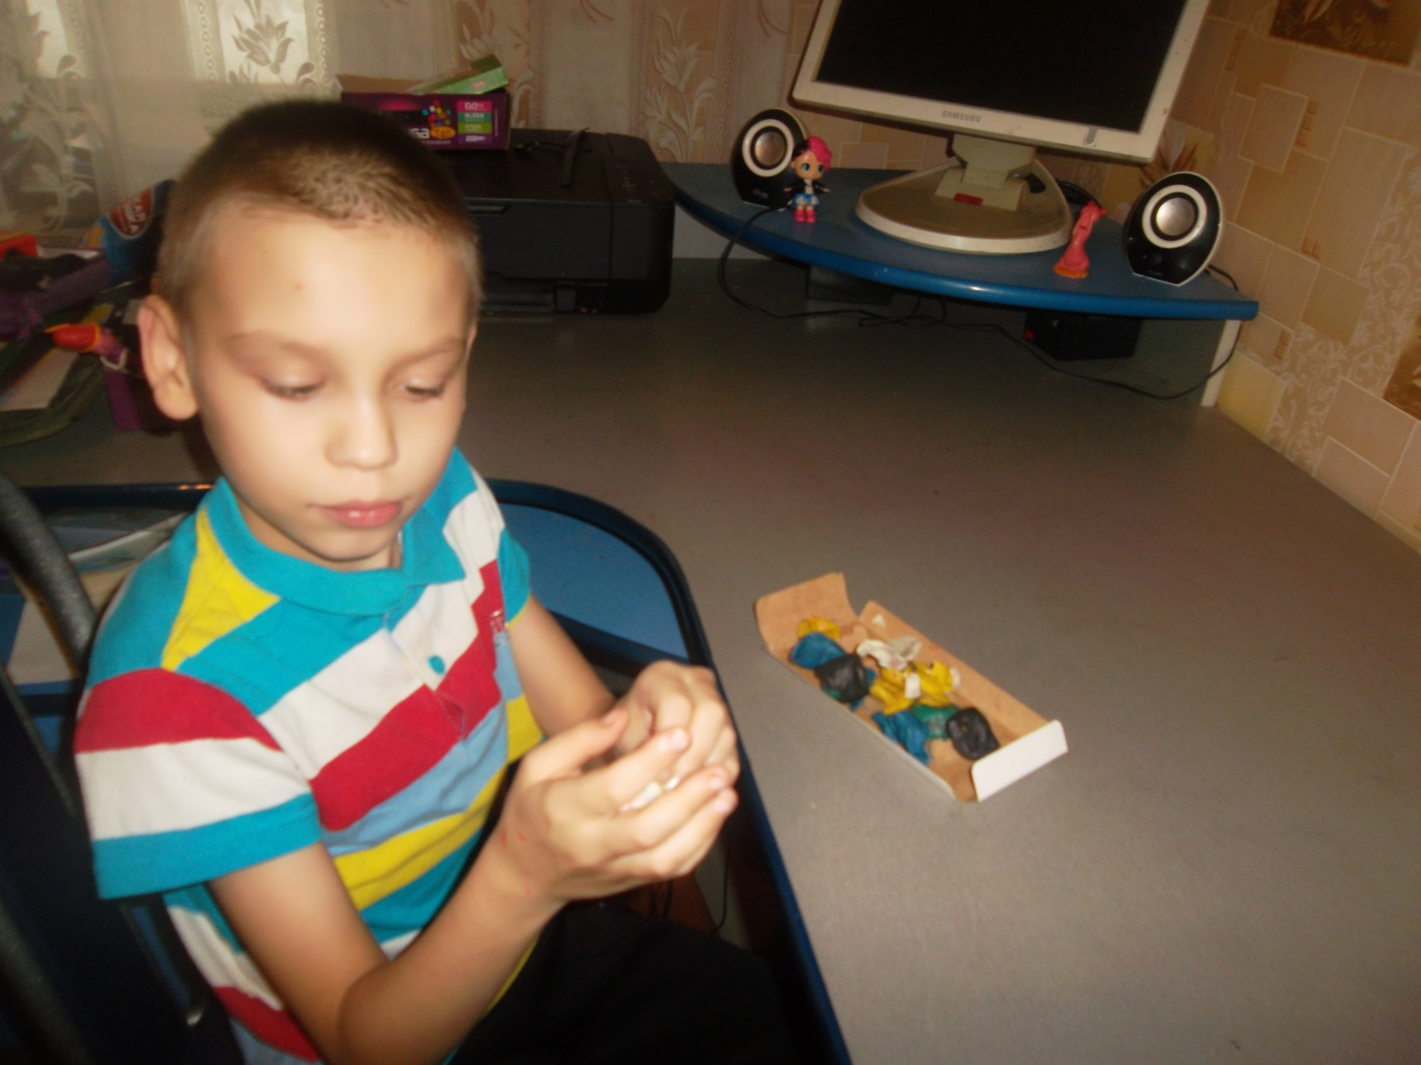

Slide 6
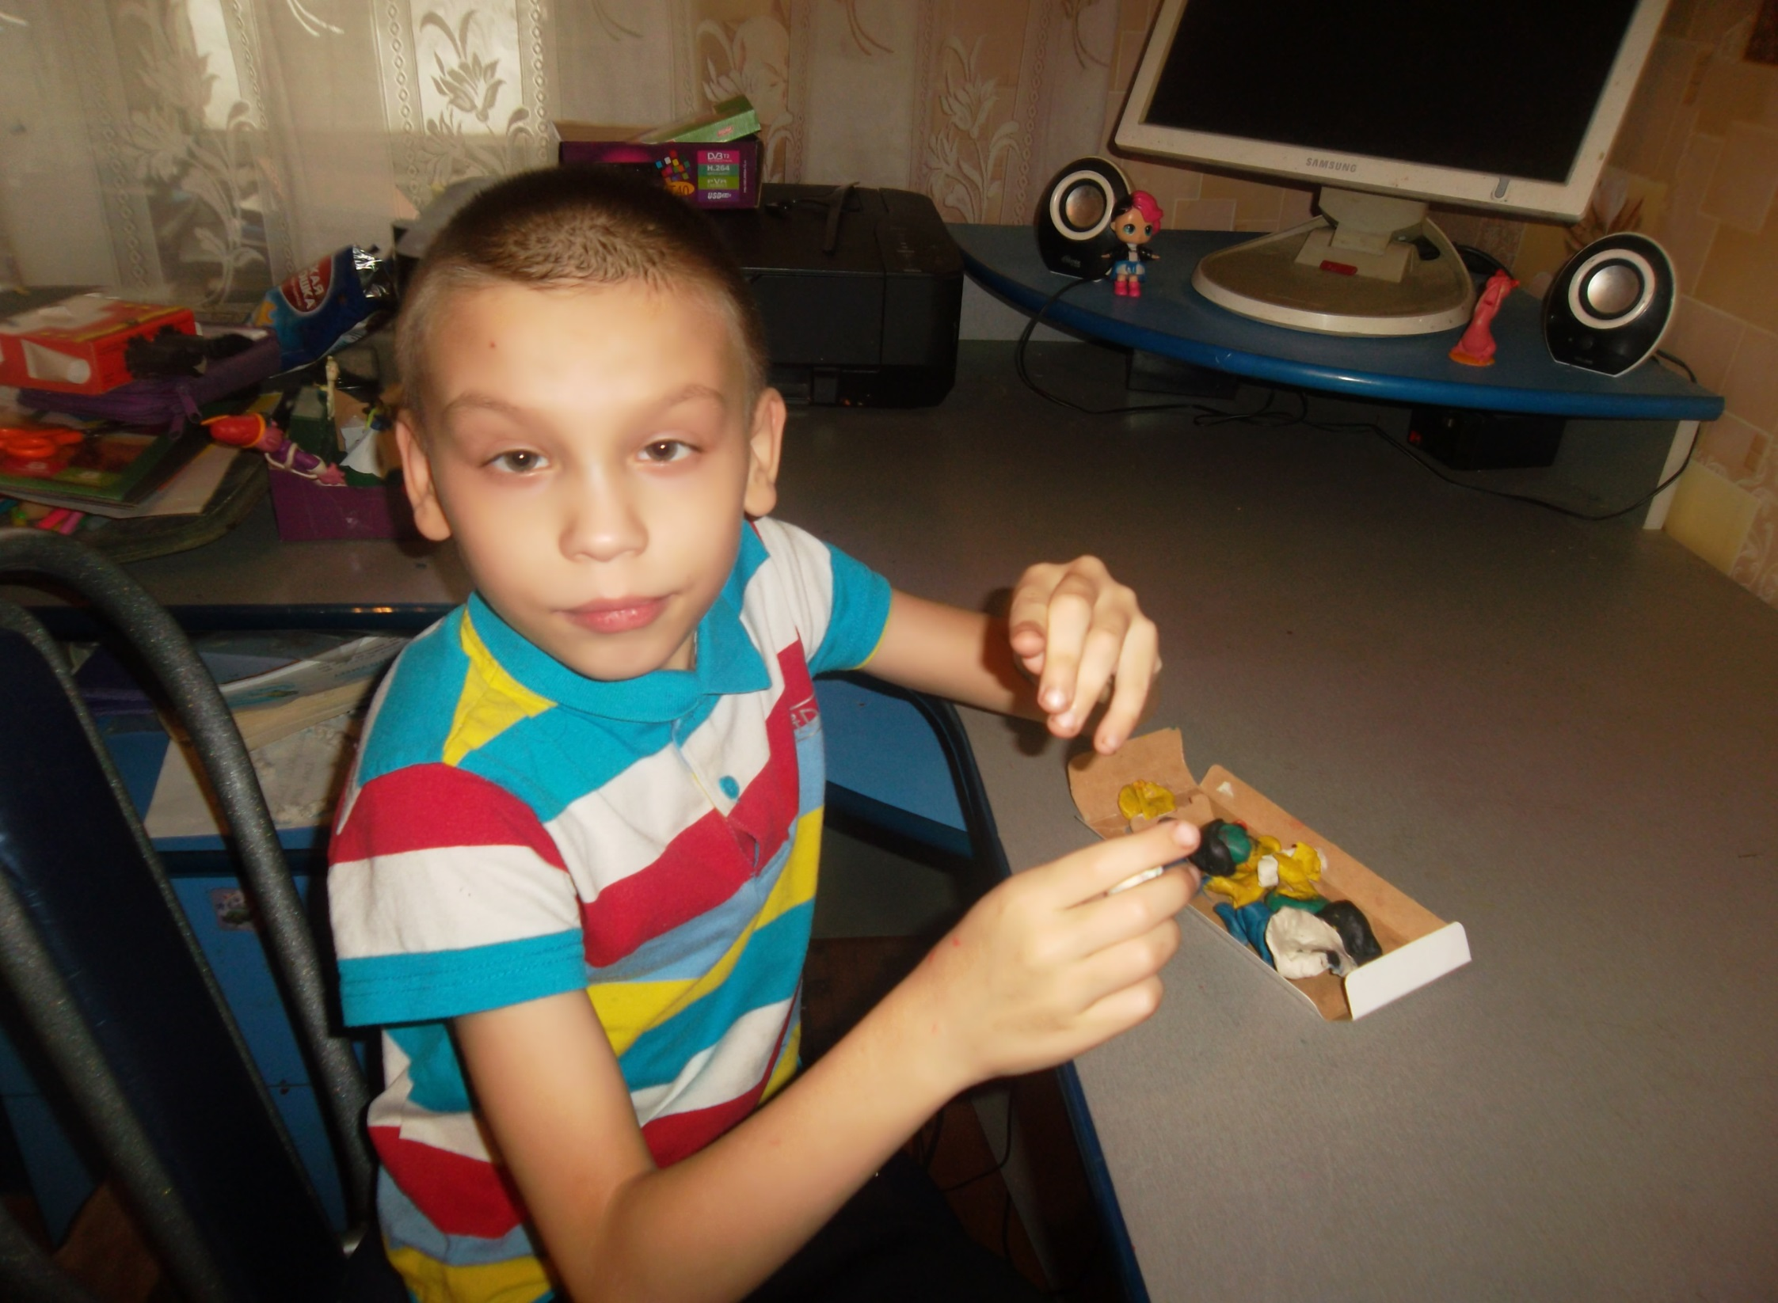

Slide 7
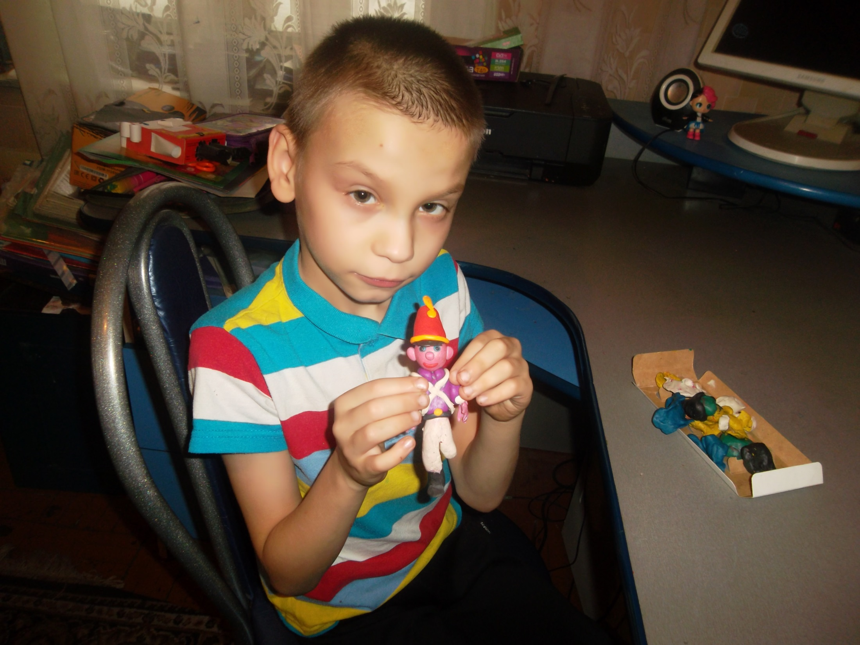

Slide 8
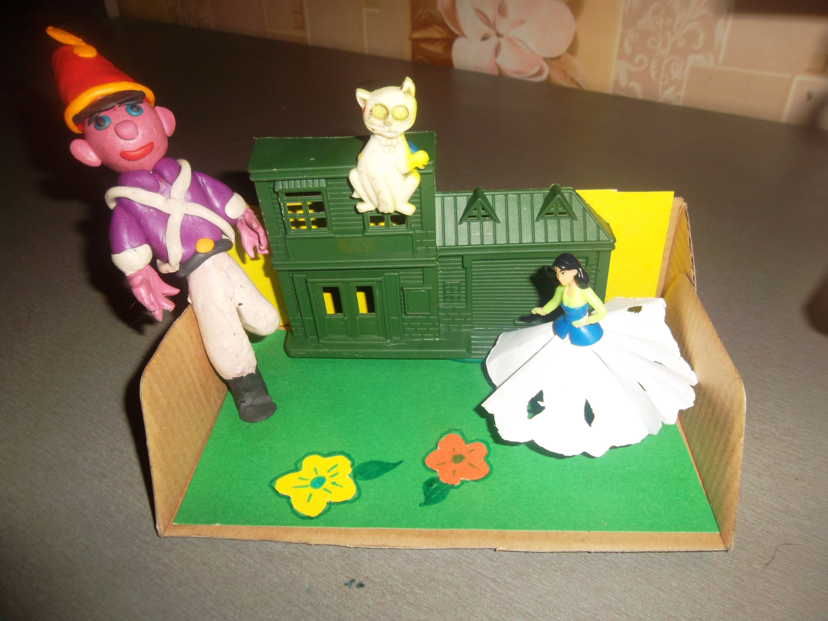

Slide 10
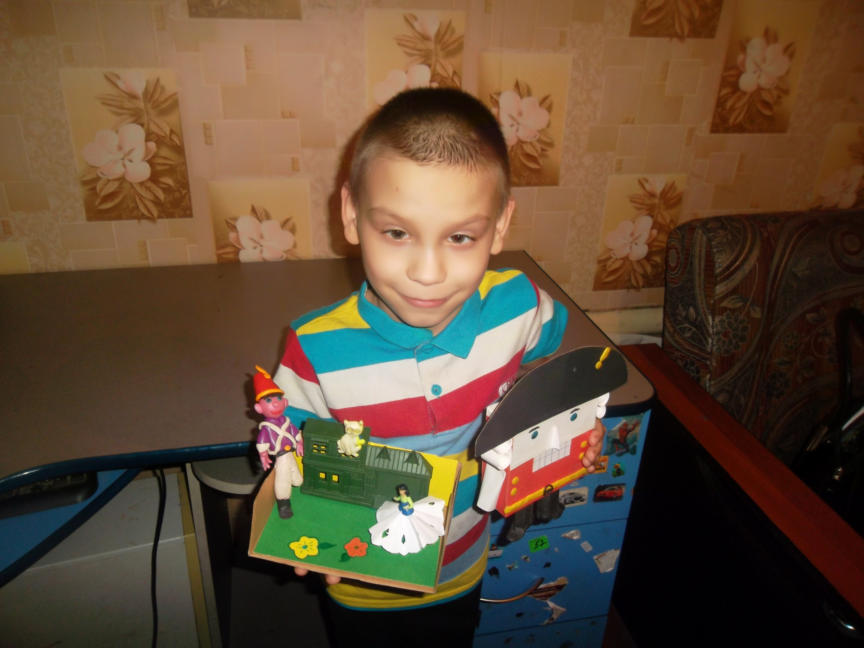

Slide 11
Поделку делали всей семьей, помогали мама и папа, младшие брат и сестра.
Техника исполнения: пластилин, цветной картон и бумага, детали лего – конструктора.

Slide 12
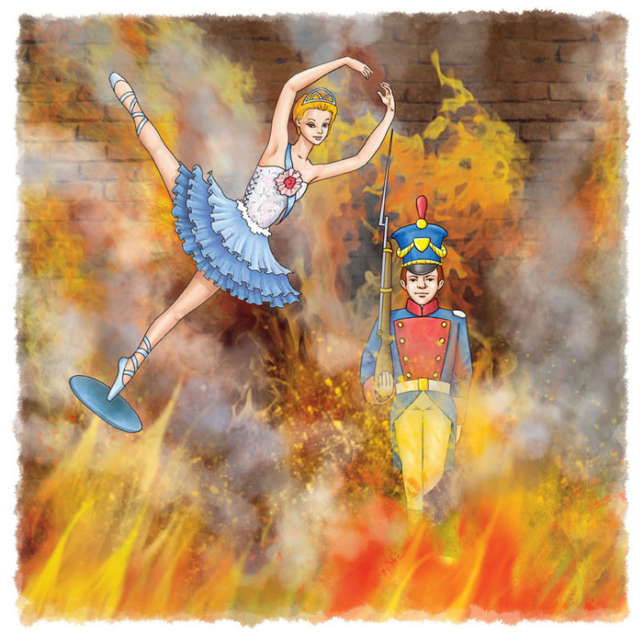

Slide 13
Список использованной литературы
Г.Х. Андерсен «Стойкий оловянный солдатик».
Яндекс. Картинки к сказке «Стойкий оловянный солдатик».

